Slide 1
Государственное бюджетное учреждение «Комплексный центр социального обслуживания населения Краснобаковского муниципального округа»
Практика: Кукольный театр «Бабушкины сказки»
«Бабушкины сказки» – это творческое поле для пожилых людей и людей с ограниченными возможностями здоровья, на котором под руководством специалистов учреждения они показывают кукольные постановки в детских учреждениях округа.

Slide 2
Целевые группы: Пожилые люди и люди с ограниченными возможностями здоровья.
Цель: Формирование активной жизненной позиции людей пожилого возраста.
Задачи:
1. Повышение качества жизни;
2. Создание условий для активного долголетия граждан старше трудоспособного возраста и людей с ограниченными возможностями здоровья.

Slide 3
Проект направлен на социокультурное развитие личности пожилого человека, удовлетворение его культурных и духовных потребностей. Необходимо полноценно способствовать более глубокому использованию трудового, интеллектуального и нравственного потенциала зрелого и старшего возраста, сохранение их активного долголетия . Актуальность проекта состоит в том, что при помощи кукол, участники кукольного театра, смогут надолго продлить и сохранять коммуникативные навыки, улучшать психоэмоциональное состояние, поддерживать интерес к жизни, развивать когнитивные способности.

Slide 4
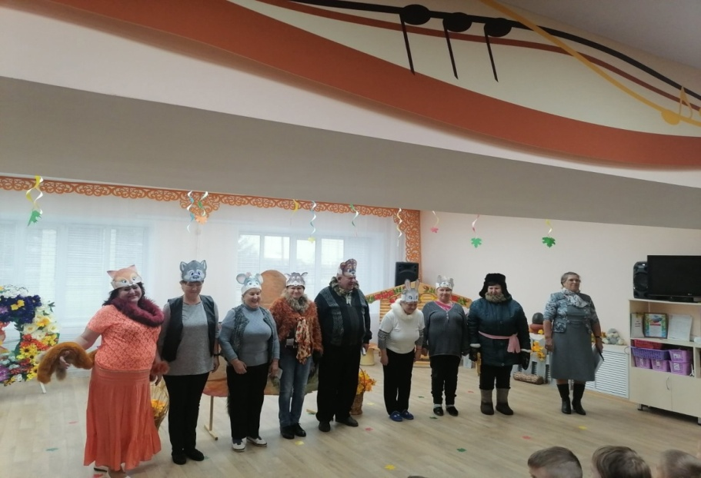
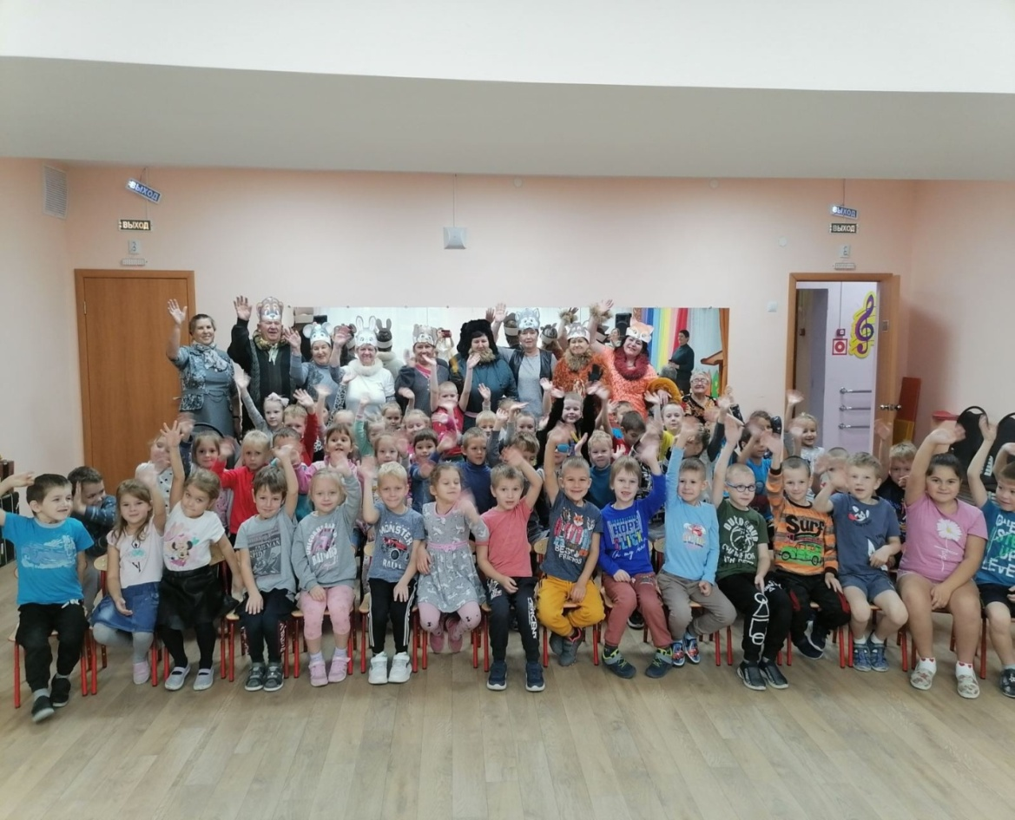
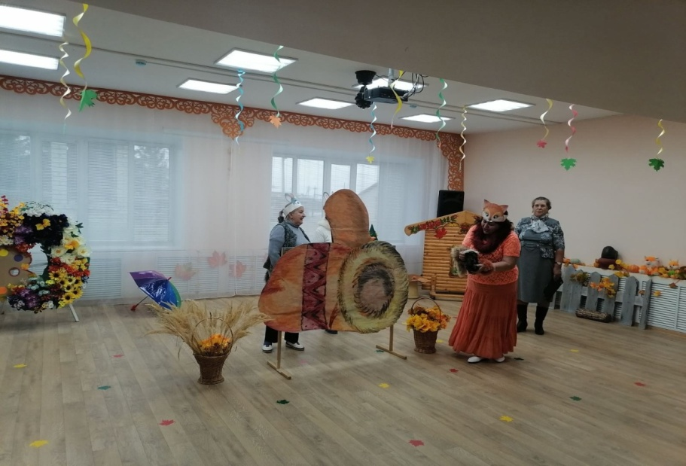
Показаны спектакли по мотивам русских народных сказок «Рукавичка» и «Под грибом», новогодняя сказка «Письмо Деду Морозу».
Маленькие зрители и выступающие получили море положительных эмоций от подготовленных спектаклей. Все остались довольны!

Slide 5
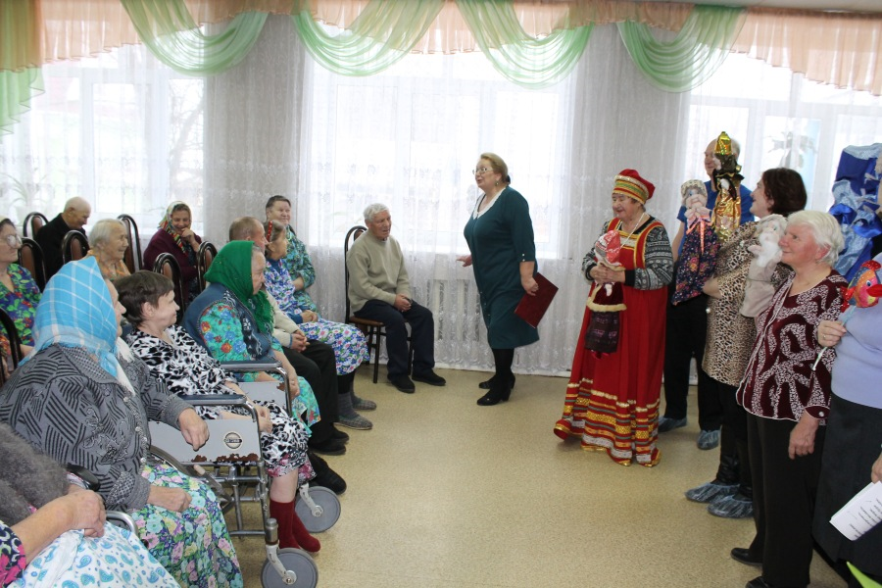
Кукольный спектакль «Золотая рыбка».

Slide 6
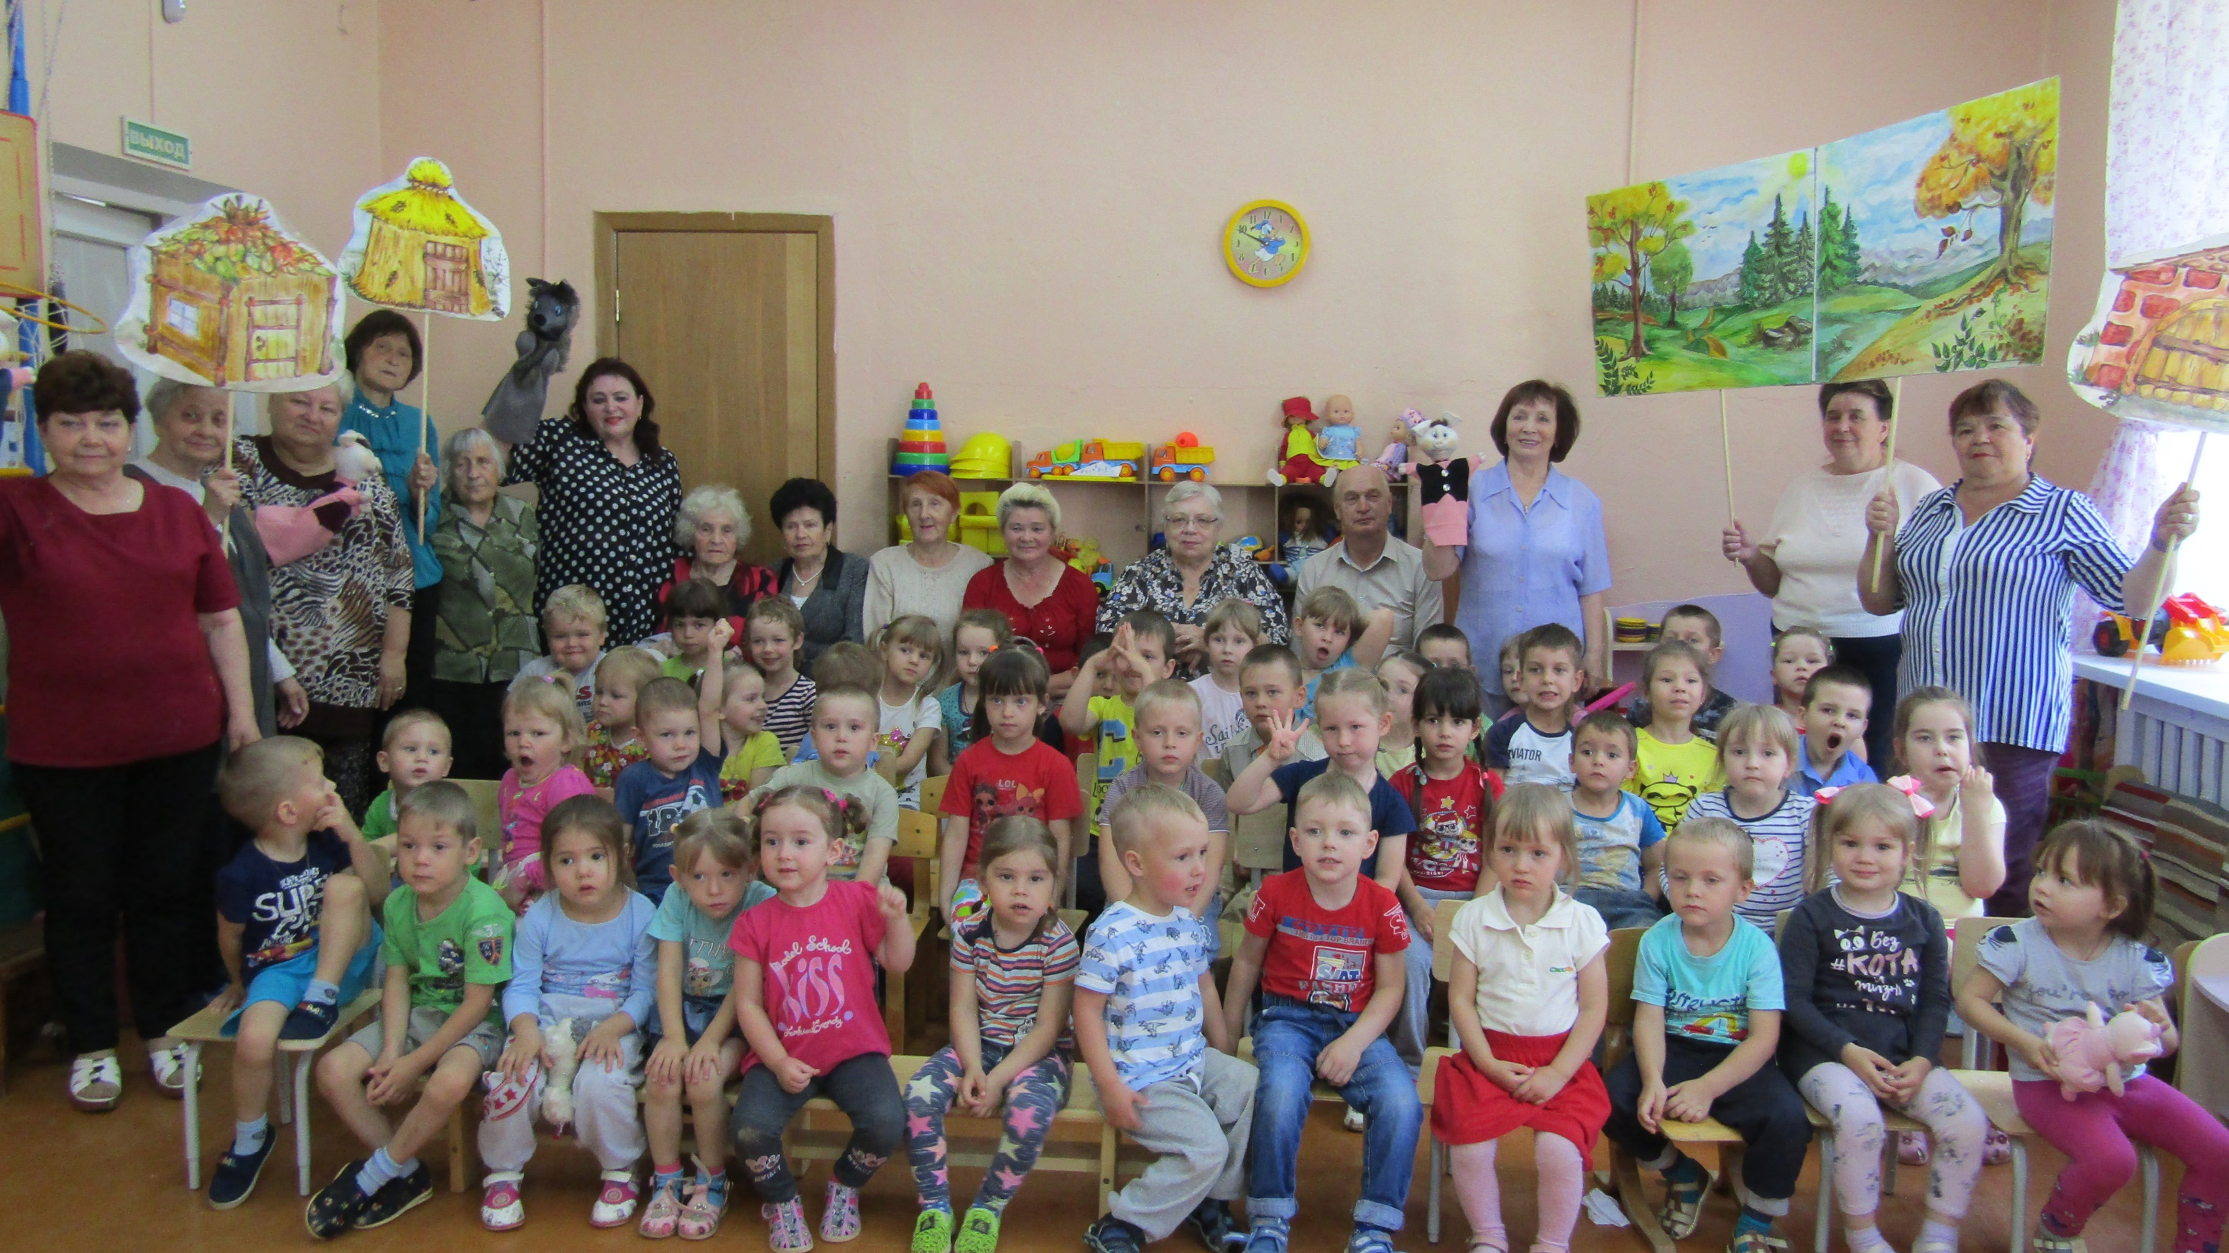
Кукольный спектакль в детском саду

Slide 7
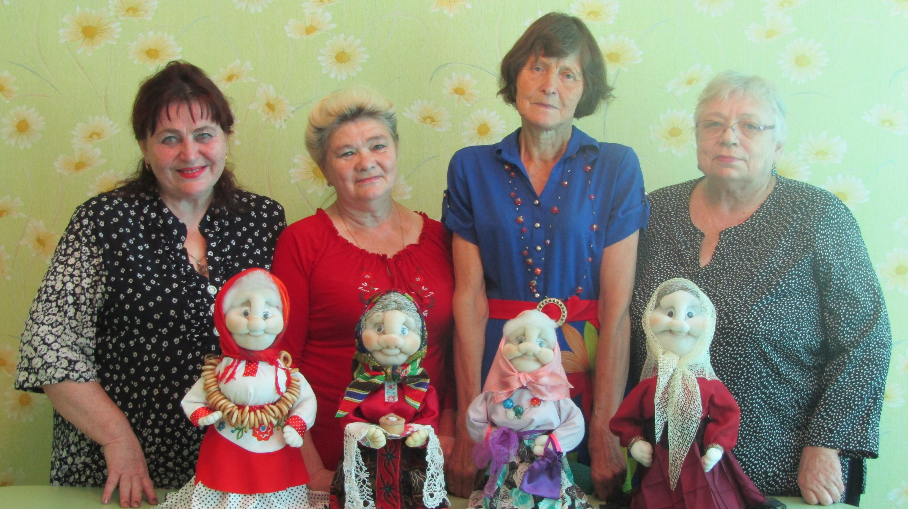
Наши актеры

Slide 8
.
Результаты проекта
Качественные результаты:
«Бабушки сказки» позволил гражданам пожилого возраста и людям с ограниченными возможностями здоровья изменить стиль жизни;
Улучшилось психо-эмоциональное состояние пожилых людей
Сформировалась активная жизненная позиция у людей пожилого возраста
Количественные результаты:
привлечено 15 пожилых граждан и лиц с ограниченными возможностями здоровья;
зрителями мероприятий стали более 126 граждан пожилого возраста и детей.
.
СПАСИБО ЗА ВНИМАНИЕ

